Slide 1
第三节 国家主席
01
02
03
国家主席制度的建立和发展
国家主席的任期和产生
国家主席的职权

Slide 2
本节思考
国家主席的性质是什么？

Slide 3
一、国家主席制度的产生和发展
（一）制度建立（1954年宪法）：1954年宪法首次设立国家主席职位，对内对外职权。
（二）制度中断（1966-1978年）：1966年后国家主席长期空缺，职能实际停滞。1975年宪法正式取消国家主席设置，对外职权转归全国人大常委会，对内职权多数被取消。1978年宪法未恢复设置，但全国人大常委会委员长恢复了公布法律和授予荣誉的职权。
（三）制度恢复与发展（1982年宪法）：1982年宪法重新设立国家主席。较1954年宪法，国家主席职权有所缩减，更注重象征性与程序性职能，强化了集体领导体制。

Slide 4
二、国家主席的产生方式
01
02
常规方式
缺位处理
选举机关：国家主席、副主席由全国人民代表大会选举产生。
任职资格：有选举权和被选举权的年满45周岁的中华人民共和国公民。
就职与代理：国家主席、副主席行使职权到下届全国人大选出的主席、副主席就职为止。
国家主席缺位时，由副主席继任。
国家副主席缺位时，由全国人大补选。
国家主席、副主席都缺位时，由全国人大补选；在补选前，由全国人大常委会委员长暂时代理主席职位。

Slide 5


三、国家主席的任期规定
说明：党章和宪法对党的总书记、中央军委主席均无任期限制，对国家主席相关规定采取同样做法，使制度设计更加协调统一。
1982年宪法最初规定：
2018年《宪法修正案》后的现行规定：
国家主席、副主席每届任期同全国人民代表大会每届任期相同（五年）。
连续任职不得超过两届。
国家主席、副主席每届任期同全国人民代表大会每届任期相同（五年）。
删除了“连续任职不得超过两届”的规定。

Slide 6
四、国家主席的职权（根据全国人大及其常委会的决定）
（一）公布法律、发布命令（紧急状态、动员令）
（二）任免权，任免国务院总理、副总理、国务委员、各部部长、各委员会主任、审计长、秘书长。
（三）外事权，派遣和召回驻外全权代表，批准和废除同外国缔结的条约和重要协定。
（四）授予荣誉权，授予国家的勋章和荣誉称号。

Slide 7
第四节 国务院
一、国务院的性质和地位
1. 国务院即中央人民政府。从国内政权组织体系看，地方各级人民政府都要服从中央人民政府的领导。在我国的对外事务中，国务院就是中华人民共和国政府。
2. 国务院是最高家权力机关的执行机关。它负责执行全国人大及其常委会制定的法律、通过的决议或者决定。
3. 国务院是最高国家行政机关。国务院行使行政权，统一领导国务院各部委、地方各级人民政府的工作。

Slide 8
二、国务院的组成和任期、领导体制、会议制度
01
组成和任期：国务院由总理、副总理、国务委员、各部部长、各委员会主任、审计长、秘书长组成。总理、副总理、国务委员连续任职不得超过两届。
02
领导体制：国务院实行总理负责制，各部、各委员会实行部长、主任负责制。
03
会议制度：国务院会议主要有国务院全体会议、国务院常务会议、总理办公会。

Slide 9
三、国务院的职权
立法性权力。国务院”根据宪法和法律”制定行政法规。 此外，国务院有权向全国人大及其常委会提出议案（绝大多数都是法律议案，参与法律制定的重要方式）。
对行政工作的领导与监督权。国务院领导全国性的行政工作，统一领导各部、各委员会以及全国地方各级国家行政机关的工作；国务院有权改变或者撤销各部、各委员会不适当的命令、指示和规章以及地方各级国家行政机关不适当的决定和命令。
01
02

Slide 10
03行政管理权
国务院编制和执行国民经济和社会发展计划和国家预算；领导和管理经济工作和城乡建设；领导和管理教育、科学、文化、卫生、体育、计划生育、民政、公安、司法行政工作；管理对外事务，同外国缔结条约和协定；领导和管理国防建设事业、民族事务；保障少数民族的平等权利和民族自治地方的自治权利，保护华侨、归侨和侨眷的合法的权利和利益；决定省、自治区、直辖市的范围内部分地区进入紧急状态。

Slide 11
行政组织权。国务院规定各部和各委员会的任务和职责；规定中央和省、自治区、直辖市的国家行政机关的职权的具体划分；审定行政机构的编制，依照法律规定任免、培训、考核和奖惩行政人员。
全国人大及其常委会授予的其他职权。
04
05

Slide 12





小练：根据我国现行宪法规定，下列选项中属于国务院职权的是？
B.批准直辖市的建置
A.决定特赦
D.宣布全国进入紧急状态
C.制定行政法规

Slide 13

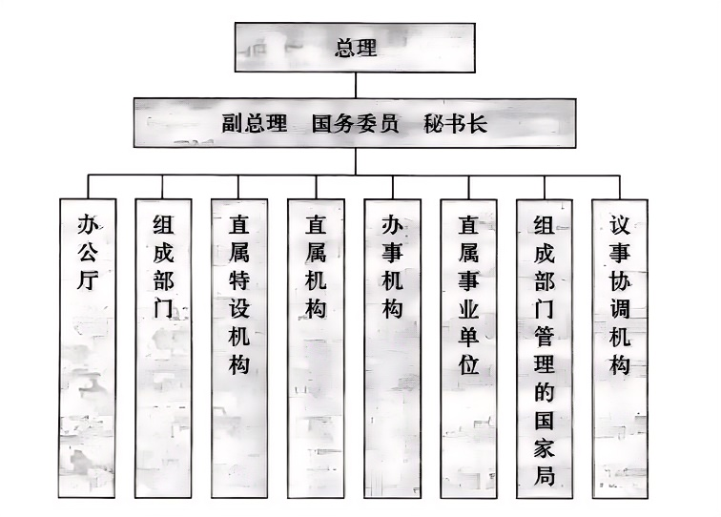
四、国务院的机构设置

Slide 14
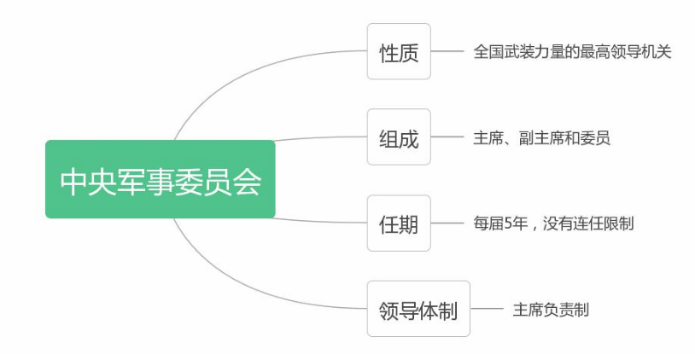
第五节 中央军事委员会

Slide 15
一、中央军事委员会的性质和地位
我国《宪法》第93条第1款规定：“中华人民共和国中央军事委员会领导全国武装力量。”
这一规定表明中央军事委员会是国家的最高军事领导机关，中央军委领导的我国武装力量由中国人民解放军现役部队和预备役部队、中国人民武装警察部队、民兵组成。
中央军事委员会是我国国家机构的重要组成部分。

Slide 16
二、中央军事委员会的组成和任期
1. 组成：中央军委由主席、副主席若干人、委员若干人组成。
（1）中央军委主席由全国人大选举产生；
（2）根据中央军委主席的提名，全国人大决定其他组成人员的人选。
（3）全国人大有权罢免主席和其他组成人员。
（4）在全国人大闭会期间，全国人大常委会根据主席的提名，决定其他组成人员的人选。
2. 任期：中央军委任期与全国人大每届任期相同，即 5 年，但没有届数限制。

Slide 17
三、中央军事委员会的领导体制
（1）中央军委主席对全国人大和全国人大常委会负责，从而确认中央军委在中央国家机关体系中从属于最高国家权力机关的法律地位；（2）中央军委副主席和委员均由中央军委主席提名；（3）中央军委的有关重大问题要经委员会集体讨论，但是中央军委主席有决定权。
中央军委实行主席负责制
中央军委其他组成人员必须接受中央军委主席的领导，中央军委发布的军令等须由中央军委主席签署方有法律效力。

Slide 18
四、中央军事委员会的职权
《国防法》第13条规定了中央军事委员会职权：
1.统一指挥全国武装力量；
2.决定军事战略和武装力量的作战方针；
3.领导和管理中国人民解放军的建设，制定规划、计划并组织实施；
4.向全国人民代表大会或全国人大常委会提出议案；
5.根据宪法和法律， 制定军事法规，发布决定和命令；
6.决定中国人民解放军的体制和编制，规定总部以及军区、军兵种和其他军区级单位的任务和职责；
7.依照法律、军事法规的规定， 任免、培训、考核和奖惩武装力量成员；
8.批准武装力量的武器装备体制和武器装备发展规划、计划， 协同国务院领导和管理国防科研生产；
9.会同国务院管理国防经费和国防资产；
10.法律规定的其他职权。

Slide 19
第六节 地方各级人民代表大会和地方各级人民政府
地方国家机构主要是指地方各级人民代表大会和地方各级人民政府，它们是我国国家机构体系的组成部分，是离人民更近的国家机构。

Slide 20

一、地方国家机构概述
（一）同级地方国家机构之间的相互关系
同级地方国家机构的横向关系主要发生在地方国家权力机关与同级地方国家行政机关之间，主要体现在前者产生后者、前者决定后者执行、前者对后者进行监督等三个方面，具体而言：
第一，地方各级人民政府的组成人员由本级人大选举产生或由本级人大常委会决定任命。第二，地方各级人民政府是地方各级人大的执行机关，地方各级人大负责审查、审议和决定，地方各级人民政府则负责执行本级人大的决议和决定。第三，地方各级人大听取和审查本级人民政府的工作报告，县级以上地方各级人大常委会监督本级人民政府的工作。

Slide 21
（二）地方国家机构与中央国家机构的关系
主要遵循《宪法》第3条确定的中央和地方国家机构职权划分的原则，即：在中央的统一领导下，充分发挥地方的主动性、积极性。具体而言：
1.在地方人大与全国人大的关系上，前者受到后者的监督和指导。对于地方各级人大及其常委会在执行法律中遇到的问题，全国人大常委会可以给予适当的指导。
2.在地方各级人民政府与国务院的关系上，前者受到后者的统一领导。国务院统一领导全国地方各级国家行政机关的工作，有权改变或者撤销地方各级国家行政机关的不适当的决定和命令。
3.在地方各级人民政府及其工作部门与国务院主管部门的关系上，省、自治区、直辖市的人民政府各工作部门受本级人民政府统一领导，并且依照法律或者行政法规的规定受国务院主管部门的业务指导或者领导。

Slide 22
二、地方各级人民代表大会
（一）性质与地位：
1. 地方国家权力机关，在本行政区域内处于核心地位。
2. 其产生、监督本级的行政机关、监察机关、审判机关和检察机关。
（二）组成与任期
• 由代表组成。代表产生方式：
省、市级（设区的市、自治州）：由下一级人民代表大会选举（间接选举）。
县级及乡级：由选民直接选举。
• 各级人民代表大会每届任期5年。

Slide 23
（三）主要职权（以县级以上为例）
1. 立法权：省级和设区的市的人大可以制定地方性法规（设区的市限于城乡建设与管理、环境保护、历史文化保护等方面）。
2. 选举与罢免权：选举和罢免本级“一府一委两院”（政府、监察委、法院、检察院）及人大常委会的负责人。
3. 重大事项决定权：审查和批准本行政区域内的国民经济和社会发展计划、预算及其执行报告，决定各项重大事项。
4. 监督权：听取和审查“一府一委两院”及人大常委会的工作报告；撤销或改变其不适当的决议、决定和命令。
5. 保障与保护权：保护公私财产，保障公民权利、少数民族权利、妇女权益等，维护社会秩序。

Slide 24
（四） 委员会设置
专门委员会：省级和设区的市的人大可以设立，负责研究、审议和拟定相关议案。
调查委员会：县级以上人大及其常委会可就特定问题组织调查。
（五）人大代表
• 是地方国家权力机关的组成人员，代表人民的利益和意志。
• 其权利、义务、工作及活动保障等由《代表法》详细规定。

Slide 25


三、县级以上地方各级人大常委会
（一）性质与地位
1.本级人民代表大会的常设机关，在人大闭会期间行使地方国家权力机关的职权。2.对本级人民代表大会负责并报告工作。3.负责监督本级人民政府、监察委员会、人民法院和人民检察院等其他国家机关。
（二）组成与任期 • 组成人员：从本级人大代表中选举产生，包括主任、副主任若干人、秘书长（县级常委会不设秘书长）和委员若干人。• 任职限制：组成人员不得兼任国家行政机关、监察机关、审判机关和检察机关的职务，以确保监督的独立性与公正性。• 任期：与同级人民代表大会任期相同，每届5年。

Slide 26
（三）主要职权
1.保证与执行：在本行政区域内，保证宪法、法律、行政法规和上级决议的遵守和执行。
2.会议相关：领导或主持本级人大代表的选举，召集本级人民代表大会会议。
3.重大事项决定权：讨论、决定政治、经济、教育、科学、文化、卫生等重大工作。根据政府建议，决定计划与预算的部分变更。决定授予地方荣誉称号。
4.人事任免权（在人大闭会期间行使）：决定任免本级人民政府副职领导人及各部门正职负责人。任免本级监察委员会、人民法院、人民检察院的副职及以下人员。批准任免下一级人民检察院检察长。决定撤销个别政府副职领导人员的职务。
5.监督权：监督“一府一委两院”工作；执法监督；行使撤销权。
6.立法权：省、自治区、直辖市和设区的市、自治州的人大常委会有权制定和颁布地方性法规。

Slide 27
四、地方各级人民政府
核心类别 | 关键要点
性质与地位 | 1.双重属性：本级人大及其常委会的执行机关（对其负责报告）、地方国家行政机关（受国务院统一领导，对上一级负责报告）；2.任期：每届5年，与本级人大任期一致。
组成与领导体制 | 1.组成：正副职、工作部门负责人，省级及设区的市级政府设秘书长；2.领导体制：行政首长负责制，重大决策经政府全体会议/常务会议讨论决定。
主要职权（县级以上） | 1.执行：本级人大决议、上级命令，经济社会发展计划及预算；2.制定发布：省级及设区市（自治州）可制政府规章，各级可定行政措施、发决定命令；3.管理保障：统筹区域行政工作，保护公私财产与合法权益，维护秩序；4.监督办理：改撤下级及所属部门不当决定，承办上级交办事项。
机构设置 | 1.工作部门：按精干原则设厅、局等，组成部门正职由本级人大常委会任命，与上级为业务指导或双重领导关系；2.派出机关：省（自治区）设行政公署、县设区公所、市辖区（不设区的市）设街道办事处，均需上级政府批准。

Slide 28
小练：根据《宪法》和《地方组织法》的规定，关于中国地方国家机关职权的说法中，正确的有：
B.县级人民政府有权任免本级政府的局长、委员会主任等组成人员。
D.设区的市的人民政府可以就城乡建设与环境保护方面的事项，制定地方性法规。
E.地方政府规章实施满两年，若需要继续实施相关行政措施，应当提请本级人大或其常委会制定地方性法规。
A.省人民代表大会和省政府都有权制定在本行政区域内具有法律效力的规范性文件。
C.在人民代表大会闭会期间，其常务委员会可以决定撤销本级人民政府个别副职领导人员的职务。

Slide 29
参考答案
A 正确：省人民代表大会有权制定地方性法规；省政府有权制定地方政府规章。两者都是在本行政区域内具有法律效力的规范性文件。
• B 错误：县级人民政府的局长、委员会主任等组成人员的正职领导，由县长提名，由本级人大常委会决定任命，而非由政府自身任免。
• C 正确：这是县级以上地方各级人大常委会在闭会期间的一项重要人事职权。
• D 错误：设区的市的人民政府只能制定地方政府规章。制定地方性法规的权力属于该市的人民大会及其常务委员会。
• E 正确：这是对地方政府规章时效性的重要限制规定，符合《立法法》的精神。

Slide 30
第七节
民族自治地方的自治机关
一、民族自治地方的自治机关的概念和性质
1. 民族自治地方自治机关是在民族自治地方设立的，行使宪法规定的地方国家机关的职权，同时依照宪法和民族区域自治法以及其他法律规定的权限行使自治权的国家政权机关。
2. 根据《宪法 》《民族区域自治法》的规定，民族自治地方的自治机关是自治区、自治州、自治县的人民代表大会和人民政府。

Slide 31
二、民族自治地方的自治机关的组成（宪法第112条）
1.民族自治地方的人大及其常委会 2.民族自治地方的人民政府
三、自治机关的自治权（宪法第115——122条）
1.制定自治条例和单行性条例 2.使用和发展民族语言文字3.财政自治4.公共事务的管理权（ 理教育、文化、科学技术、卫生、体育、计划生育和环境保护事业）5.组织公安部队

